Slide 1
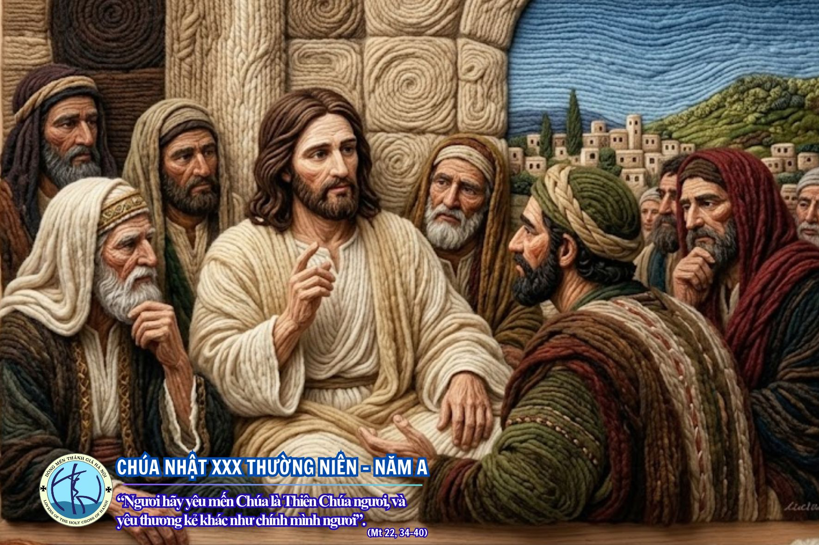

Slide 2
Ca lên đi 10

Slide 3

1. Từ miền thiên cung, ca lên đi, trần đời hiệp chung, ca lên đi. Non xanh chập chùng, sóng nước mông, lung khắp cõi không trung, hãy hát vang mọi nơi.

Slide 4
ĐK: Cùng ngàn sinh linh, ca lên đi, hòa thành muôn kinh, ca lên đi. Câu thơ đẹp tình khúc hát tôn vinh tiến Chúa quang minh, Đấng mến thương muôn đời.

Slide 5
2. Từ trời hừng đông, ca lên đi, ngàn vạn kỳ công, ca lên đi. Hoa tươi ruộng đồng, nắng thắm non sông, sóng lúa mênh mông, hãy hát vang mọi nơi.

Slide 6
ĐK: Cùng ngàn sinh linh, ca lên đi, hòa thành muôn kinh, ca lên đi. Câu thơ đẹp tình khúc hát tôn vinh tiến Chúa quang minh, Đấng mến thương muôn đời.

Slide 7
3. Vòm trời cao xanh, ca lên đi, nguyệt cầu long lanh, ca lên đi. Sương gieo đầu cành, liễu rũ mong manh, gió mát đêm thanh, hãy hát vang mọi nơi.

Slide 8
ĐK: Cùng ngàn sinh linh, ca lên đi, hòa thành muôn kinh, ca lên đi. Câu thơ đẹp tình khúc hát tôn vinh tiến Chúa quang minh, Đấng mến thương muôn đời.

Slide 10
Đáp ca
Huy hoàng

Slide 11
Lạy Chúa là sức mạnh của con, con yêu mến Ngài.

Slide 12
Alleluia
Huy hoàng

Slide 13
Chúa phán: “Ai yêu mến Thầy thì sẽ giữ lời Thầy. Cha Thầy sẽ yêu mến người ấy. Cha và Thầy sẽ đến và ở lại trong người ấy”.

Slide 15
CỦA LỄ TÌNH YÊU

Slide 16
1. Dâng (i) lên Thiên Chúa của lễ (í a) mọn hèn. Này là rượu nho thơm hiệp dâng cùng với bánh miến, tiến dâng trước Cha Toàn Năng.

Slide 17
ĐK: Dâng lên đoàn con dâng là dâng lên Ngài với cả (í a) tấm lòng là lòng con yêu mến Chúa. Xin Cha đầy khoan nhân dủ thương nhận lấy lễ vật dù có mọn hèn nhưng đượm tình con yêu Ngài.

Slide 18
2. Dâng (i) lên Thiên Chúa của lễ thấm bao mồ hôi. Là cuộc đời lao công bàn tay ngày đêm xới bón, kết nên bánh thơm rượu nồng.

Slide 19
ĐK: Dâng lên đoàn con dâng là dâng lên Ngài với cả (í a) tấm lòng là lòng con yêu mến Chúa. Xin Cha đầy khoan nhân dủ thương nhận lấy lễ vật dù có mọn hèn nhưng đượm tình con yêu Ngài.

Slide 20
3. Dâng (i) lên Thiên Chúa cuộc sống chúng con ngày nay. Là cuộc đời hy sinh đẹp trong đường dâng hiến Chúa, để nên chứng nhân tình yêu.

Slide 21
ĐK: Dâng lên đoàn con dâng là dâng lên Ngài với cả (í a) tấm lòng là lòng con yêu mến Chúa. Xin Cha đầy khoan nhân dủ thương nhận lấy lễ vật dù có mọn hèn nhưng đượm tình con yêu Ngài.

Slide 22
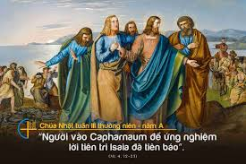
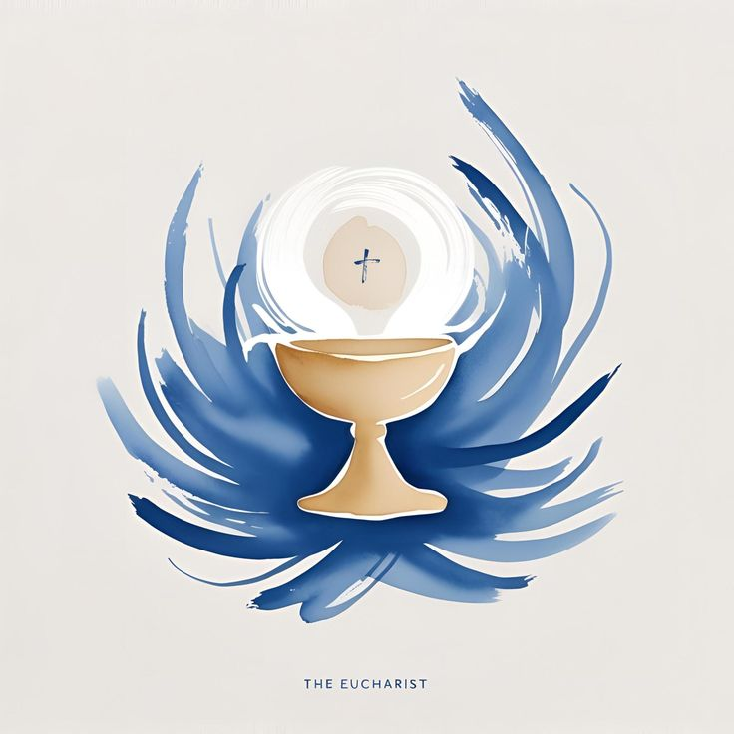

Slide 23
Xin bên con Chúa ơi

Slide 24
1. Những bước đường con đang đi, bước theo Ngài nào đâu xá chi. Những bước đường lên Calvê, cùng Giêsu hiến thành hy tế. Đường gian nan nhiều lầm than, nhưng đời có Chúa con hằng vững an. Chỉ nguyện xin Ngài bên con, cùng chia sớt đắng cay ngọt bùi.

Slide 25
ĐK: Xin bên con Chúa ơi, cho con an vui đời theo Chúa. Xin bên con Chúa ơi, đừng mặc con độc hành đêm tối. Xin bên con Chúa hỡi, dìu dắt con trên đường tín thành. Xin bên con Chúa đừng xa con, đừng bỏ con một mình đơn côi.

Slide 26
2. Giấc mộng vàng sao tan mau, phút mơ hồ ngoảnh nhìn trước sau. Có ai còn bên con đâu, chỉ mình con đơn hành lẻ bước. Ngài nơi đâu, Ngài ở đâu?. Sao chẳng bên con khi hồn nghiêng ngả?. Ngài, Ngài ơi, này thân con, bao tan nát khổ đau tơi bời.

Slide 27
ĐK: Xin bên con Chúa ơi, cho con an vui đời theo Chúa. Xin bên con Chúa ơi, đừng mặc con độc hành đêm tối. Xin bên con Chúa hỡi, dìu dắt con trên đường tín thành. Xin bên con Chúa đừng xa con, đừng bỏ con một mình đơn côi.

Slide 28
3. Giữa đêm trường bao cô đơn, vững tin vào ngày mai sáng hơn. Chúa vẫn hằng luôn bên con, dù đôi khi con nào nhận thấy. Ngài yêu thương, Ngài chở che. Vẫn hằng nâng niu khi đời dâu bể, chẳng bỏ con, chẳng xa con. Khi hạnh phúc lẫn khi ê chề.

Slide 29
ĐK: Xin bên con Chúa ơi, cho con an vui đời theo Chúa. Xin bên con Chúa ơi, đừng mặc con độc hành đêm tối. Xin bên con Chúa hỡi, dìu dắt con trên đường tín thành. Xin bên con Chúa đừng xa con, đừng bỏ con một mình đơn côi.

Slide 31
MẾN CHÚA YÊU NGƯỜI

Slide 32
ĐK A. Hãy mến Chúa, hãy yêu người vài lời đơn sơ nhưng nào có giản đơn, khi trong ta còn vọng động bao đam mê thấp kém ê chề. Hãy mến Chúa, hãy yêu người vài lời đơn sơ nhưng thật khó thực thi, khi trong ta còn tị hiềm khi ta luôn xa cách mọi người.

Slide 33
ĐK B. Hãy mến Chúa, hãy yêu người tình là cho không đâu cần đáp đền chi luôn hy sinh và tận tình cho nhau ngay cả chính thân mình. Hãy mến Chúa, hãy yêu người lề luật Cha ban tóm lại hai điều thôi: yêu anh em trọn một niềm như yêu thương Thiên Chúa trên trời.

Slide 34
2. Tìm đến cùng nhau: Sẻ chia tấm áo hạt cơm; Gần nhau hơn trong cùng khốn, hết lòng vì nhau.

Slide 35
ĐK A. Hãy mến Chúa, hãy yêu người vài lời đơn sơ nhưng nào có giản đơn, khi trong ta còn vọng động bao đam mê thấp kém ê chề. Hãy mến Chúa, hãy yêu người vài lời đơn sơ nhưng thật khó thực thi, khi trong ta còn tị hiềm khi ta luôn xa cách mọi người.

Slide 36
3. Ngày tháng rồi qua đừng nên hơn thua cùng nhau, tình yêu luôn mang màu áo: tấm lòng vị tha.

Slide 37
ĐK B. Hãy mến Chúa, hãy yêu người tình là cho không đâu cần đáp đền chi luôn hy sinh và tận tình cho nhau ngay cả chính thân mình. Hãy mến Chúa, hãy yêu người lề luật Cha ban tóm lại hai điều thôi: yêu anh em trọn một niềm như yêu thương Thiên Chúa trên trời.

Slide 39
CẢM TẠ HỒNG ÂN

Slide 40
ĐK. Xin cảm tạ hồng ân Cha ban. Vì thương mến từ muôn ngàn đời. Đem Tin Mừng về gieo nơi nơi, cho muôn dân kết đoàn sống vui.

Slide 41
ĐK. Mến Chúa (láy), mến yêu trọn đời (láy), mến Chúa (láy), mến yêu mọi người (láy). Niềm tin (láy), xin dâng lên Cha (láy), tình thương (láy), mến trao mọi người.

